Slide 1
Финансовая безопасность и кибербезопасность в период сдачи экзаменов: что нужно знать выпускнику перед ГИА
«Организация и проведение просветительских мероприятий
в сфере повышения финансовой грамотности и формирования финансовой культуры обучающихся образовательных организаций Московской области»
Центр стратегического развития КУРО
Отдел финансовой грамотности
Власова Вера Викторовна
e-mail:fingram@mo-kuro.ru
22 МАЯ 2026 г.

Slide 2


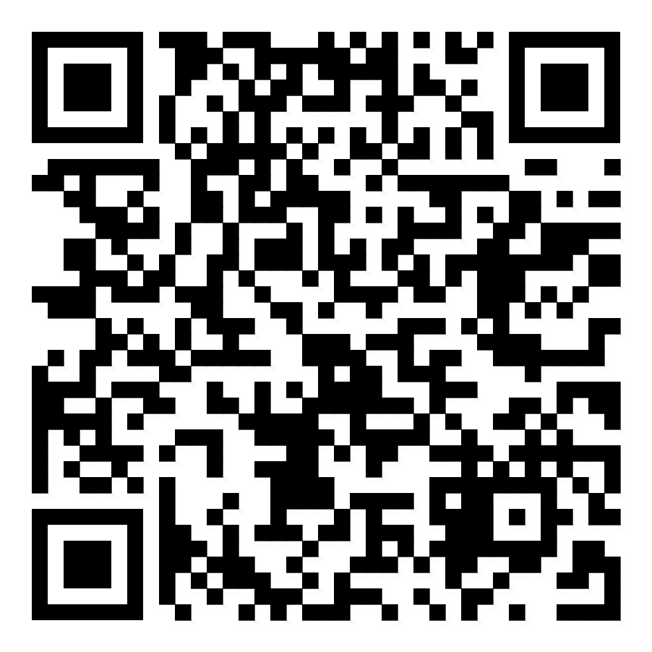



Цикл вебинаров по повышению финансовой грамотности и формированию финансовой у
«Организация и проведение просветительских мероприятий в сфере повышения финансовой грамотности
и формирования финансовой культуры обучающихся образовательных организаций Московской области»
22 мая 2026 года
Вебинар по теме: «Финансовая безопасность и кибербезопасность в период сдачи экзаменов: что нужно знать выпускнику перед ГИА»
вебинар для обучающиеся 9-11 классов образовательных организаций Московской области
Для школьников:
Ваш город в Московской области
Школы/ Гимназии/ Лицея
(краткое название)
Класс
Ответ обучающегося: «Участвую!»

Slide 3

ЦЕЛЬ И ЗАДАЧИ ВЕБИНАРА:
Цель: повысить уровень финансовой и киберграмотности выпускников образовательных организаций Московской области в период подготовки и сдачи ГИА, сформировать навыки безопасного поведения при использовании финансовых онлайн‑сервисов и защиты персональных данных, научить распознавать актуальные схемы финансового мошенничества
и противостоять им, чтобы минимизировать риски финансовых потерь и вовлечения
в противоправные действия.
Задачи:
🔹 Как безопасно пользоваться финансовыми онлайн-сервисами и защищать свои персональные данные;
🔹 Как распознавать современные схемы мошенничества: фишинг, вишинг, дропперство и другие;
🔹 Какие простые правила помогут вам избежать финансовых потерь и не стать невольным участником противоправных действий в столь важный и ответственный для вас период.

Slide 4



Дорогие ребята!
Желаем ВАМ наилучших результатов по итогам сдачи государственных экзаменов!
Пусть полученные знания о финансовой безопасности и защите данных помогут вам избежать рисков и принимать грамотные решения в любых жизненных ситуациях!

